Slide 1
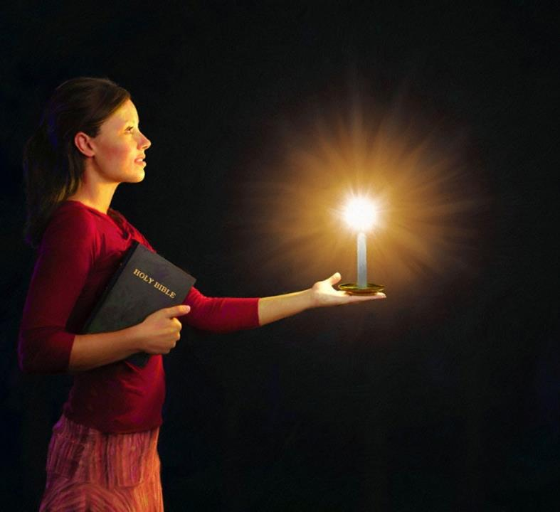
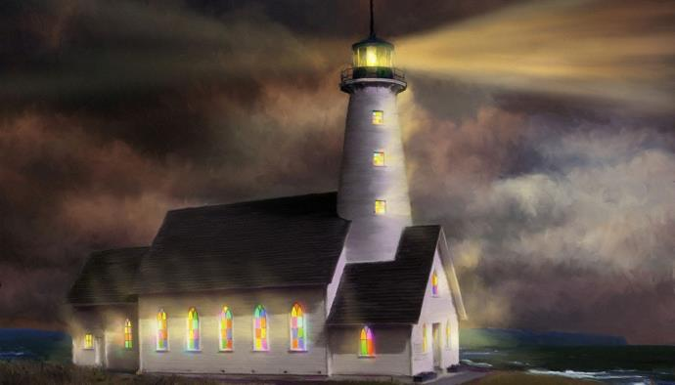

Lesson 5 for January 31, 2024
ส่องแสงดุจดวงสว่างท่ามกลางความมืด

Slide 2

“จง​ทำ​ทุกสิ่ง​โดย​ปราศ​จาก​การ​บ่น​และ​การ​ทุ่ม​เถียง​กัน เพื่อ​ท่าน​ทั้ง​หลาย​จะ​ไม่​มี​ที่​ติ​และ​ไร้​ความ​ผิด เป็น​บุตร​ของ​พระ​เจ้า​ที่​ปราศ​จาก​ตำ​หนิ​ท่าม​กลาง​ชน​ชาติ​ที่​คด​โกง​และ​วิป​ลาส ท่าน​ปรา​กฏ​ใน​หมู่​พวก​เขา​ดุจ​ดวง​สว่าง​ต่างๆ ใน​โลก”
ฟิลิปปี. 2:14-15

Slide 3

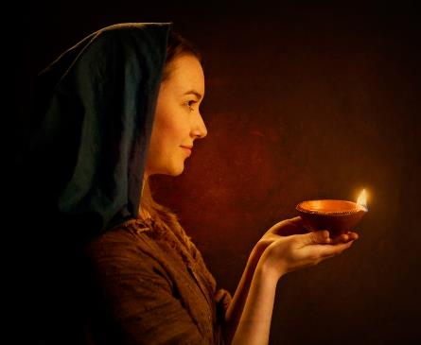



“ในทำนองเดียวกัน จงให้แสงสว่างของท่านส่องไปต่อหน้าคนอื่น เพื่อเขาจะได้เห็นการดีของท่าน และสรรเสริญพระบิดาของท่านในสวรรค์” (มัทธิว 5:16)
ในฟิลิปปี 2:12-18 เราสามารถอ่านคำสั่งของพระเยซูในแบบของเปาโลได้
ในโลกที่พระบัญญัติของพระเจ้าถูกเหยียบย่ำอยู่เสมอ เราคริสเตียนผู้ปรารถนาจะรับใช้พระเจ้าโดยดำเนินชีวิตตามพระบัญญัตินั้น เป็นแสงสว่างที่ส่องอยู่ในความมืด
ผู้ส่องสว่างในโลก:
เป็นภาพสะท้อนของพระเจ่า (ฟิลิปปี 2:12-13)
เป็นแสงสว่างในโลก (ฟิลิปปี 2:14-16)
เป็นเครื่องบูชาที่มีชีวิต (ฟิลิปปี 2:17-18)
ตัวอย่างของแสงสว่าง:
ทิโมธี (ฟิลิปปี 2:19-24)
เอปราโฟดิตัส (ฟิลิปปี 2:25-30)

Slide 4
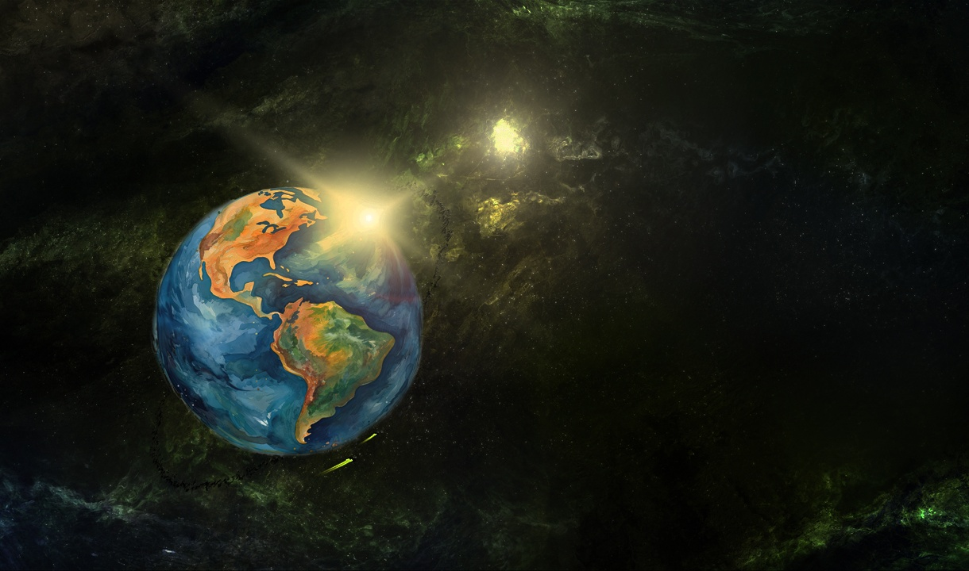
ผู้ส่องสว่างในโลก

Slide 5




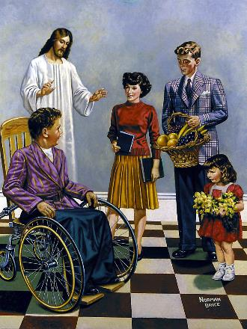
ภาพสะท้อนของพระเจ้า
“เพราะ​ว่า​พระ​เจ้า​เป็น​ผู้​ทรง​ทำ​การ​อยู่​ภาย​ใน​พวก​ท่าน ให้​ท่าน​มี​ความ​ประ​สงค์​และ​มี​ความ​สา​มารถ​ทำ​ตาม​ชอบ​พระ​ทัย​ของ​พระ​องค์” (ฟิลิปปี 2:13)
หลังจากที่เปาโลได้บรรยายถึงการถ่อมตนและการเชิดชูเกียรติของพระเยซูอย่างละเอียดถี่ถ้วนแล้ว เขาก็เสริมด้วยคำว่า “ฉะนั้น” นั่นคือ เนื่องจากพระเยซูทรงถ่อมพระองค์ลงและทรงได้รับการเชิดชูเกียรติขึ้น เพื่อว่า “และทุกลิ้นจะยอมรับว่าพระเยซูคริสต์เป็นองค์พระผู้เป็นเจ้า เพื่อพระสิริของพระเจ้าพระบิดา” (ฟิลิปปี 2:11) ผู้เชื่อชาวฟิลิปปี (และโดยนัยก็คือพวกเราทุกคน) จึงต้องทำบางสิ่งบางอย่างเกี่ยวกับเรื่องนี้
ภารกิจแรกของเราคือการทำงานเพื่อความรอดของเรา “ด้วยความเกรงกลัวและตัวสั่น” (ฟิลิปปี 2:12) ถ้าพระเจ้าเป็นผู้ช่วยเราให้รอด (ทิตัส 2:11) ทำไมเราจึงต้องกังวลกับเรื่องนี้?
ความเกรงกลัวและตัวสั่นเป็นคำที่ใช้เป็นคำพ้องความหมายของการรับใช้พระเจ้า (สดุดี 2:11) ดังนั้น เปาโลจึงเน้นย้ำว่าพระเจ้าทรงเป็นผู้บันดาลใจให้เราปรารถนาที่จะทำความดี และประทานกำลังให้เราทำความดีนั้นให้เป็นจริง (ฟิลิปปี 2:13)

Slide 6




เป็นแสงสว่างในโลก
“เพื่อ​ท่าน​ทั้ง​หลาย​จะ​ไม่​มี​ที่​ติ​และ​ไร้​ความ​ผิด เป็น​บุตร​ของ​พระ​เจ้า​ที่​ปราศ​จาก​ตำ​หนิ​ท่าม​กลาง​ชน​ชาติ​ที่​คด​โกง​และ​วิป​ลาส ท่าน​ปรา​กฏ​ใน​หมู่​พวก​เขา​ดุจ​ดวง​สว่าง​ต่างๆ ใน​โลก” (ฟิลิปปี. 2:15 )
เปาโลเสนอสามแง่มุมที่จะทำให้ผู้เชื่อเปล่งประกายในโลก:
รักษาความเป็นหนึ่งเดียวกัน (ฟป. 2:14)
เมื่อทำงานร่วมกัน ต้องไม่มีการนินทา การวิพากษ์วิจารณ์ การแข่งขัน หรือการโต้เถียงกัน
ประพฤติตนอย่างไม่มีที่ติ (ฟป. 2:15)
การเชื่อฟังพระบิดาด้วยความเรียบง่ายนั้นแตกต่างอย่างสิ้นเชิงกับความชั่วร้ายและความเสื่อมทรามที่มีอยู่รอบตัวเรา
ยึดมั่นในพระวจนะของพระเจ้า (ฟป. 2:16)
การกระทำและความคิดของเราต้องสอดคล้องกับสิ่งที่พระคัมภีร์สอน
ที่ใดมีความมืดมิดมากที่สุด ที่นั่นแสงสว่างจะส่องประกายที่สุด ในโลกที่พระเจ้าถูกปฏิเสธอย่างเป็นระบบ เราคริสเตียนต้องเปล่งประกายด้วยแสงสว่างของพระคริสต์

Slide 7




เครื่องบูชาที่มีชีวิต
“แต่​ถึง​แม้​ว่า​ข้าพ​เจ้า​ถูก​เท​ดุจ​เครื่อง​ดื่ม​บูชา​ลง​บน​เครื่อง​บูชา​ที่​ท่าน​ถวาย​เพราะ​ความ​เชื่อ ข้าพ​เจ้า​ก็​ยินดี​และ​ร่วม​ยินดี​กับ​พวก​ท่าน​ทุก​คน” (ฟิลิปปี 2:17)
แม้ว่าเปาโลหวังว่าจะได้รับการปลดปล่อย แต่ก็มีความเป็นไปได้ที่เขาจะถูกตัดสินลงโทษ เขากล่าวถึงความเป็นไปได้นี้ว่าเป็นเหมือน “ถูกเทดุจเครื่องบูชา” (ฟิลิปปี 2:17)
การถวายเครื่องบูชาประกอบด้วยการเทของเหลวลงบนเครื่องบูชาที่ถวาย (อพยพ 29:39-40) ในกรณีนี้ เครื่องบูชาที่กล่าวถึงคือชาวฟิลิปปี
ชาวฟิลิปปีจะตายหรือไม่? ไม่เลย เครื่องบูชาของพวกเขาคือ “การรับใช้ด้วยความเชื่อของท่าน” มันเป็นเครื่องบูชาที่มีชีวิต เป็นเครื่องบูชาที่เราทุกคนต้องถวายแด่พระเจ้า (โรม 12:1)
เปาโลไม่กังวลที่จะต้องตาย และโดยคำพยานของเขาจะเสริมกำลังให้แก่ผู้เชื่อที่กำลังเป็นพยานที่ซื่อสัตย์ต่อพระกิตติคุณ พูดถึงพระกิตติคุณด้วยความกล้าหาญ และประพฤติตนเป็นบุตรที่คู่ควรของพระเจ้า

Slide 8
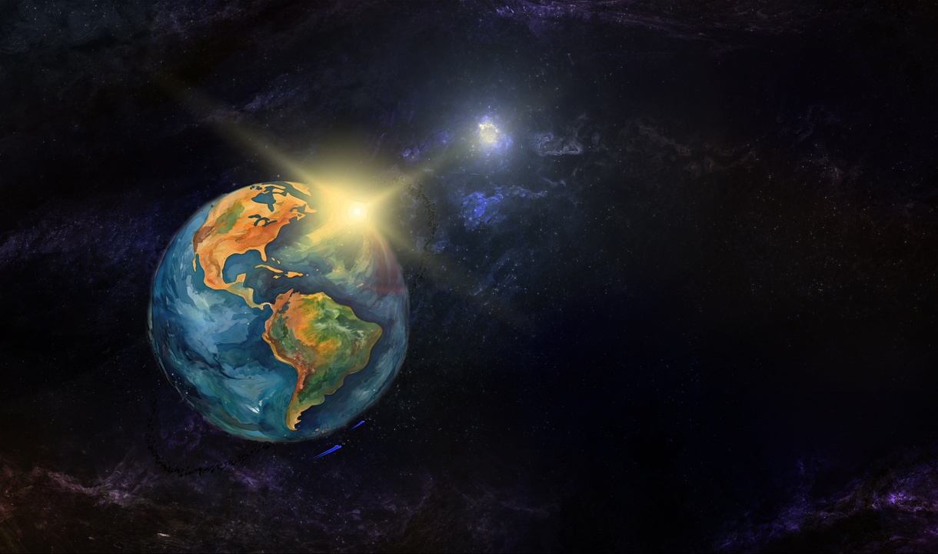
ตัวอย่างของแสงสว่าง

Slide 9

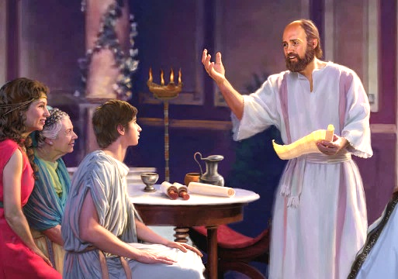


ทิโมธี
“และ​ท่าน​ทั้ง​หลาย​รู้​ถึง​คุณ​ค่า​ของ​ทิ​โม​ธี​ดี​ว่า​เขา​ได้​รับ​ใช้​ร่วม​กับ​ข้าพ​เจ้า​ใน​การ​ประ​กาศ​ข่าว​ประเสริฐ เหมือน​อย่าง​บุตร​กับ​บิดา” (ฟป. 2:22 )
ทิโมธีเป็นผู้ร่วมงานที่กระตือรือร้นของเปาโลและเป็นผู้ร่วมเขียนจดหมายหกฉบับ (2 โครินธ์, ฟิลิปปี, โคโลสี, 1 เธสะโลนิกา, 2 เธสะโลนิกา, ฟิเลโมน) เปาโลเองเป็นผู้เลือกเขาให้เป็นผู้ประกาศข่าวประเสริฐ (กิจการ 16:1-3) เปาโลเห็นอะไรที่พิเศษในชายหนุ่มคนนี้?
ประการแรก ทุกคน “พูดถึงเขาในทางที่ดี” ความเหมาะสมของเขาสำหรับการรับใช้ได้รับการยืนยันโดยคำพยากรณ์ (1 ทิโมธี 1:18) ในฐานะชายหนุ่ม เปาโลถือว่าเขาเป็นเหมือนลูกชาย (1 ทิโมธี 1:2; 4:12) ส่วนทิโมธีเองก็ปฏิบัติต่อเปาโลด้วยความเคารพและความรักที่ลูกชายมีต่อพ่อ (ฟิลิปปี้ 2:22)
เปาโลถือว่าเขาเป็นผู้ทำงานที่มีประสิทธิภาพเช่นเดียวกับตนเอง (1 โครินธ์ 6:10) เขาไว้วางใจให้ทิโมธีดูแลคริสตจักรหลายแห่ง เช่น คริสตจักรโครินธ์ (1 โครินธ์ 4:17) ฟิลิปปี (ฟิลิปปี 2:19) และเธสะโลนิกา (1 เธสะโลนิกา 3:2) เขายังถูกจำคุกเหมือนเปาโล (ฮีบรู 13:23)

Slide 10

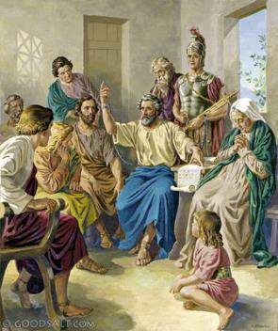


“ข้าพ​เจ้า​เห็น​ว่า​จำเป็น​จะ​ต้อง​ส่ง​เอ​ปา​โฟร​ดิ​ทัส​ไป​หา​พวก​ท่าน เขา​เป็น​ทั้ง​พี่​น้อง เพื่อน​ร่วม​งาน และ​เพื่อน​ทหาร​ของ​ข้าพเจ้า และ​ยัง​เป็น​ตัว​แทน​ที่​พวก​ท่าน​ส่ง​มา​ปรน​นิบัติ​ข้าพ​เจ้า​ใน​ยาม​ที่​ข้าพ​เจ้า​ขาด​แคลน” (ฟป. 2:25)
เอปาโฟดิทัส
เมื่อชาวฟิลิปปีทราบว่าเปาโลถูกจำคุกในกรุงโรม พวกเขาจึงตัดสินใจส่งความช่วยเหลือไปให้เขาเพื่อตอบสนองความต้องการของเขา (เช่น ค่าเช่า ค่าอาหาร เสื้อผ้า ฯลฯ) เอปาโฟดีทัสเป็นผู้รับผิดชอบในการนำความช่วยเหลือเหล่านี้ไปให้แก่ท่านอัครทูต (ฟิลิปปี 4:18; 2:25)
เอปาโฟดีทัสไม่เพียงแต่ส่งมอบความช่วยเหลือเท่านั้น แต่ยังติดตามเปาโลไป ช่วยเหลือเขาในเรื่องต่างๆ และร่วมมือกับเขาในการประกาศข่าวประเสริฐ
ด้วยความกระตือรือร้นในข่าวประเสริฐ เขาเสี่ยงชีวิตของตนเองและล้มป่วยอย่างหนัก (ฟิลิปปี 2:27, 30) เมื่อชาวฟิลิปปีได้ยินเรื่องนี้ พวกเขาก็เป็นห่วงเขา นี่เป็นเหตุผลหลักที่เปาโลตัดสินใจส่งเขาไปนำจดหมายฉบับนี้ไปให้พวกเขา (ฟิลิปปี 2:26, ​​28)
เปาโลขอให้ “และให้เกียรติคนเช่นเขา” (ฟิลิปปี 2:29) เอปาโฟดีทัสเป็นคริสเตียนที่ซื่อสัตย์อย่างไม่ต้องสงสัย

Slide 11

“ขณะที่พระเยซูผู้ทรงเป็นผู้ทูลขอแทนเรา ทรงวิงวอนเพื่อเราในสวรรค์ พระวิญญาณบริสุทธิ์ก็ทรงทำงานในเรา เพื่อให้เรามีความตั้งใจและกระทำตามพระประสงค์อันดีของพระองค์ สวรรค์ทั้งปวงทรงห่วงใยในความรอดของจิตวิญญาณ ดังนั้นเราจะมีเหตุผลอะไรที่จะสงสัยว่าพระเจ้าจะทรงช่วยเหลือเราและทรงช่วยเหลือเราจริง ๆ? เราผู้สอนประชาชนต้องมีความสัมพันธ์ที่แน่นแฟ้นกับพระเจ้า ในพระวิญญาณและพระวจนะ เราควรเป็นเหมือนบ่อน้ำพุสำหรับประชาชน เพราะพระคริสต์ทรงสถิตอยู่ในเรา เป็นบ่อน้ำที่ผุดขึ้นมาสู่ชีวิตนิรันดร์ ความเศร้าโศกและความเจ็บปวดอาจทดสอบความอดทนและความเชื่อของเรา แต่ความสว่างไสวแห่งการทรงสถิตของพระเจ้า ผู้ที่เราไม่สามารถมองเห็นได้นั้นอยู่กับเรา และเราต้องซ่อนตัวตนของเราไว้เบื้องหลังพระเยซู”
EGW (You Shall Receive Power, December 8)

